Slide 1

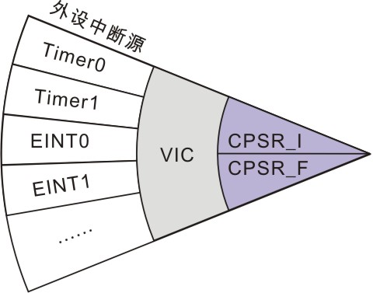
4.9 向量中断控制器
概述
ARM7TDMI内核具有两个中断输入，分别为IRQ中断和FIQ中断。向量中断控制器（VIC）负责管理芯片的中断源，最多可以管理32个中断输入请求。
CPU 内核
ARM7TDMI-S

Slide 2
4.9 向量中断控制器
程序状态寄存器CPSR与VIC的关系
ARM内核通过CPSR来监视和控制内部的操作，CPSR中的“I”位和“F”位分别用来控制IRQ模式和FIQ模式的使能。
ARM7TDMI-S
VIC
CPSR[ 7 ]（I）
IRQ
CPU
FIQ
CPSR[ 6 ]（F）

Slide 3
4.9 向量中断控制器
程序状态寄存器CPSR与VIC的关系
当I = 1时，禁止IRQ中断
当I = 0时，使能IRQ中断
ARM7TDMI-S
ARM7TDMI-S
VIC
VIC
CPSR[ 7 ]（I）
CPSR[ 7 ]（I）
IRQ
IRQ
CPU
CPU
FIQ
FIQ
CPSR[ 6 ]（F）
CPSR[ 6 ]（F）

Slide 4
4.9 向量中断控制器
程序状态寄存器CPSR与VIC的关系
当F = 1时，禁止FIQ中断
当F = 0时，使能FIQ中断
ARM7TDMI-S
ARM7TDMI-S
VIC
VIC
CPSR[ 7 ]（I）
CPSR[ 7 ]（I）
IRQ
IRQ
CPU
CPU
FIQ
FIQ
CPSR[ 6 ]（F）
CPSR[ 6 ]（F）

Slide 5
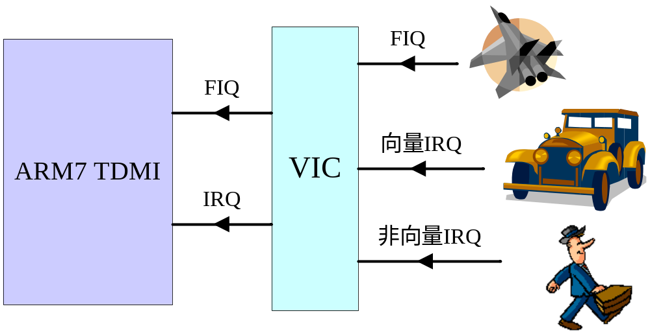
4.9 向量中断控制器
中断分类
中断输入请求可以在VIC中被设置为以下三类：
FIQ中断：具有最高优先级；
向量IRQ中断：具有中等优先级；
非向量IRQ中断：具有最低优先级；

Slide 6
4.9 向量中断控制器
FIQ中断硬件处理流程
发生FIQ异常事件
将当前的程序状态寄存器的内容备份
即，SPSR_fiq = CPSR
处理器切换到FIQ模式
禁止IRQ和FIQ中断，即，I = F = 1
说明：ARM7不支持FIQ中断嵌套
保存返回地址
LR_fiq = PC
设置FIQ异常入口地址
PC = 0x1C

Slide 7
4.9 向量中断控制器
IRQ中断相应流程
发生IRQ异常事件
将当前的程序状态寄存器的内容备份
即，SPSR_irq = CPSR
处理器切换到IRQ模式
禁止IRQ中断，即，I = 1
说明：ARM7不支持IRQ中断嵌套
保存返回地址
LR_irq = PC
设置IRQ异常入口地址
PC = 0x18

Slide 8
软件中断使能寄存器
VICSoftInt
中断使能清零寄存器
VICIntEnClr
FIQ
FIQ中断状态寄存器
VICFIQStatus
FIQ中断信号
软件中断清零寄存器
VICSoftIntClear
中断状态寄存器
VICRawIntr
IRQ
中断源
[31:0]
中断使能寄存器
VICIntEnable
中断选择寄存器
VICIntSelect
IRQ中断状态寄存器
VICIRQStatus
向量IRQ0控制寄存器
VICVectCntl0
IRQ0
硬
件
优
先
级
选
择
高
向量IRQ0
向量IRQ0使能
中断源
VectAddr0
IRQ中断信号
向量地址0寄存器
VICVectAddr0
优
先
级
向量IRQ15控制寄存器
VICVectCntl15
IRQ15
IRQ0
向量IRQ15
向量IRQ15使能
中断源
向量地址选择
VectAddr15
IRQ15
向量地址15寄存器
VICVectAddr15
向量地址寄存器
VICVectAddr
DefIRQ
低
非向量IRQ
默认向量地址寄存器
VICDefVectAddr
DefIRQ
DefVectAddr

Slide 9
寄存器描述－控制寄存器
软件中断使能寄存器
VICSoftInt
中断使能清零寄存器
VICIntEnClr
软件中断清零寄存器
VICSoftIntClear
FIQ
中断状态寄存器
VICRawIntr
IRQ
中断源
[31:0]
中断使能寄存器
VICIntEnable
中断选择寄存器
VICIntSelect
名称 | 描述 | 访问 | 复位值 | 地址
VICIntEnable | 中断使能寄存器 控制32个中断请求（包括软件中断）的使能 | R/W | 0 | 0xFFFF F010
VICIntEnClr | 中断使能清零寄存器 将中断使能寄存器中的一个或多个位清零 | W | 0 | 0xFFFF F014
VICIntSelect | 中断选择寄存器 将32个中断请求的每个中断分配为FIQ或IRQ | R/W | 0 | 0xFFFF F00C
VICSoftInt | 软件中断寄存器 控制对应通道产生软件中断 | R/W | 0 | 0xFFFF F018
VICSoftIntClear | 软件中断清零寄存器 禁止对应通道的软件中断 | W | 0 | 0xFFFF F01C

Slide 10
4.9 向量中断控制器
控制寄存器功能描述
控制寄存器 | 功能描述
VICIntEnable | 使能（禁止）中断源产生中断
VICIntEnClr
VICIntSelect | 中断类型选择：FIQ & IRQ
VICSoftInt | 软件中断设置寄存器
VICSoftIntClear
中断源0
VIC
将32个
中断输入
进行分配
FIQ中断
中断源1
向量IRQ中断
……
中断源31
非向量IRQ中断

Slide 11
寄存器描述－参数设置寄存器
向量IRQ0控制寄存器
VICVectCntl0
向量IRQ15控制寄存器
VICVectCntl15
默认向量地址寄存器
VICDefVectAddr
向量IRQ0使能
中断源
向量IRQ15使能
中断源
向量地址0寄存器
VICVectAddr0
向量地址15寄存器
VICVectAddr15
向量地址寄存器
VICVectAddr
名称 | 描述 | 复位置 | 地址
VICVectCntl0 ～ VICVectCntl15 | 向量控制0寄存器 ～ 向量控制15寄存器 | 0 | 0xFFFF F200 ～ 0xFFFF F23C
VICVectAddr0 ～ VICVectAddr15 | 向量地址0寄存器 ～ 向量地址15寄存器 | 0 | 0xFFFF F100 ～ 0xFFFF F13C
VICDefVectAddr | 默认向量地址寄存器 | 0 | 0xFFFF F034
VICVectAddr | 向量地址寄存器 | 0 | 0xFFFF F030

Slide 12
4.9 向量中断控制器
IRQ中断特点
 | 特点 | 区别
向量 IRQ | 支持16个向量IRQ中断； 16个优先级； 每个优先级指定一个服务程序入口地址。 | 能为每个非向量IRQ中断源设置服务程序地址。
非向量 IRQ | 支持1个非向量IRQ中断； 所有非向量IRQ的入口地址都相同。 | 所有的非向量IRQ中断都共用一个相同的服务程序入口地址。

Slide 13
4.9 向量中断控制器
IRQ中断相关寄存器
寄存器名称 | 功能
VICVectCntl0～15 | 为中断源分配向量IRQ中断的优先级。
VICVectAddr0～15 | 为该中断优先级设置服务程序入口地址。
VICDefVectAddr | 设置非向量中断服务程序的入口地址。
注意：如果将同一个中断源分配给多个使能的向量IRQ中断，那么该中断源发生中断时，会使用最高优先级（最低编号）的寄存器设置。

Slide 14
4.9 向量中断控制器
产生中断后的服务程序地址
向量IRQ中断 | 发生向量IRQ中断后，VIC将对应的向量地址寄存器中的数据存入VICVectAddr寄存器中。
非向量IRQ中断 | 发生非向量IRQ中断后，VIC将默认向量地址寄存器中的数据存入VICVectAddr寄存器中

Slide 15
寄存器描述－状态寄存器
软件中断使能寄存器
VICSoftInt
中断使能清零寄存器
VICIntEnClr
软件中断清零寄存器
VICSoftIntClear
FIQ
FIQ中断状态寄存器
VICFIQStatus
中断状态寄存器
VICRawIntr
IRQ
中断源
[31:0]
中断使能寄存器
VICIntEnable
中断选择寄存器
VICIntSelect
IRQ中断状态寄存器
VICIRQStatus
名称 | 描述 | 访问 | 复位值 | 地址
VICIRQStatus | IRQ状态寄存器 该寄存器读出定义为IRQ并使能的中断的状态 | RO | 0 | 0xFFFF F000
VICFIQStatus | FIQ状态请求 该寄存器读出定义为FIQ并使能的中断的状态 | RO | 0 | 0xFFFF F004
VICRawIntr | 所有中断的状态寄存器 该寄存器 读出32个中断请求/软件中断的状态，不管中断是否使能或分类 | RO | 0 | 0xFFFF F008
注意：读取VICRawIntr寄存器将得到所有32个中断请求和软件中断的状态，它不管中断是否使能或分类 。

Slide 16
4.9 向量中断控制器
保护使能寄存器
在某些场合可能需要禁止在用户模式下访问VIC寄存器，以提高软件的安全等级。
保护使能寄存器（VICProtection )：
位 | [31:1] | 0
功能 | — | 当该位为1时，只能在特权模式下访问VIC寄存器。

Slide 17
4.9 向量中断控制器
FIQ中断处理
硬件处理
软件处理
1
SPSR_fiq = CPSR
1
中断服务程序
2
CPSR = nzcvqIFt_fiq
2
设置返回地址
3
LR_fiq = PC
3
恢复程序状态寄存器CPSR
4
PC = 0x1C
SUBS PC, LR, #4

Slide 18
4.9 向量中断控制器
IRQ中断处理
硬件处理
软件处理
1
SPSR_irq = CPSR
1
获取中断服务程序地址
2
CPSR = nzcvqIft_irq
2
执行中断服务程序
3
VICVectAddr = VICVectAddrn
3
设置返回地址
4
LR_irq = PC
4
恢复程序状态寄存器CPSR
5
PC = 0x18

Slide 19
4.9 向量中断控制器
IRQ中断处理
硬件处理
软件处理
1
SPSR_irq = CPSR
1
PC [VICVectAddr]
2
CPSR = nzcvqIft_irq
2
执行中断服务程序
3
VICVectAddr = VICVectAddrn
3
设置返回地址
4
LR_irq = PC
4
恢复程序状态寄存器CPSR
5
PC = 0x18

Slide 20
4.9 向量中断控制器
IRQ中断处理
硬件处理
软件处理
1
SPSR_irq = CPSR
1
LDR PC, [PC, #-0xff0]
2
CPSR = nzcvqIft_irq
2
执行中断服务程序
3
VICVectAddr = VICVectAddrn
3
设置返回地址
4
LR_irq = PC
4
恢复程序状态寄存器CPSR
5
PC = 0x18
SUBS PC, LR, #4

Slide 21
IRQ中断的设计实例
将定时器0中断分配为向量IRQ通道0，中断服务程序地址设置为Timer0_ISR。
步骤：
C代码：
中断选择寄存器
VICIntSelect
中断通道4分配为IRQ中断
VICIntSelect = 0x00000000;
（定时器0位于中断通道#4）
IRQ通道0向量地址寄存器
VICVectAddr0
定时器0中断服务程序地址
Timer0_ISR
VICVectAddr0 = (int)Timer0_ISR;
向量IRQ通道0控制寄存器位分配
IRQ通道0控制寄存器
VICVectCntl0
31：6 | 5 | 4：0
0 | 1 | 0x04
位
VICVectCntl0 = (0x20 | 4);
数值
中断使能寄存器
VICIntEnable
中断通道#4对应位，置“1”
VICIntEnable = (1 << 4);

Slide 22
图示IRQ中断的发生过程
1.正在执行用户程序；
0x00000000
异常向量表
2.外部中断0发生中断；
④
3.VIC硬件将中断服务程序地址装入VICVectAddr寄存器；
⑤
用户程序
①
4.程序跳转至异常向量表中IRQ入口0x0018处；
②
⑥
5.执行指令跳转至VICVectAddr寄存器中的中断服务地址；
中断服务程序
6.中断服务程序执行完毕，返回被中断的用户程序继续执行被中断的代码。
0xFFFFFFFF
VICVectAddr0
VICVectAddr
⑤
LDR PC, [PC, #-0xff0]
③
IRQ_Eint0
???
IRQ_Eint0

Slide 23
图示IRQ中断的发生过程
注意：
任何IRQ中断产生之后，微控制器跳转到地址0x18执行代码，该地址处的指令为：
LDR PC, [PC, #-0xff0]
在执行该指令时，PC指向当前指令后的第2条指令，即地址0x20。
该指令将内存地址：
0x20-0xFF0 ＝ 0xFFFFF030
处的内容存入PC，该地址正是 VICVectAddr寄存器的地址。
所以一条ARM指令即可实现程序向中断服务程序的跳转。
0x0000 0000
异常向量表
④
⑤
用户程序
①
②
⑥
中断服务程序
0xFFFF FFFF
VICVectAddr0
VICVectAddr
⑤
LDR PC, [PC, #-0xff0]
③
IRQ_Eint0
???
IRQ_Eint0

Slide 24
4.9 向量中断控制器
使用VIC的注意要点
如果在片内RAM中调试程序，并使用了中断，那么必须将存储器映射控制设置为内部RAM模式；
将多个中断源设置为FIQ，将增加中断响应延时，所以建议FIQ中断只有一个中断源；
ADS1.2规定在定义中断服务函数时必须加入关键字“__irq”，保证函数返回时会切换处理器模式；
在退出中断服务程序时要清零相应外设的中断标志，以及VICVectAddr寄存器，为响应下次中断作好准备。

Slide 25
VIC相关启动代码分析
TargetResetInit函数：
...
/* 初始化VIC */
VICIntEnClr = 0xffffffff;
VICVectAddr = 0;
VICIntSelect = 0;
...
在LPC2100、LPC2200的启动代码中包含有VIC初始化程序，默认是禁止所有中断。
在LPC2100、 LPC2200的启动代码中默认是关闭IRQ和FIQ中断的。如果用户需要使用这两个中断，则要设置CPSR寄存器的I位或F位，这需要在特权模式下处理。最简单的方法是在启动代码中设置（修改0xdf值）。
处理器各模式堆栈设置：
InitStack
...
MSR CPSR_c,#0xdf
LDR SP,=StackUsr
MOV PC,R0

Slide 26
VIC相关启动代码分析
异常向量表：
一旦产生IRQ中断，微控制器切换到IRQ模式，并跳转到向量表0x0018地址执行指令。
CODE32
AREA vectors,CODE,READONLY
ENTRY
Reset
LDR PC, ResetAddr
LDR PC, UndefinedAddr
. . .
DCD 0xb9205f80
LDR PC, [PC, #-0xff0]
LDR PC, FIQ_Addr
ResetAddr DCD ResetInit
UndefinedAddr DCD Undefined
. . .
Nouse DCD 0
IRQ_Addr DCD 0
FIQ_Addr DCD FIQ_Handler
一旦产生FIQ中断，微控制器切换到FIQ模式，并跳转到向量表0x001C地址执行指令，然后跳转到FIQ_Handler代码段。

